Slide 1
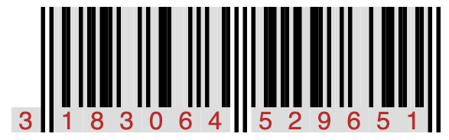

Slide 2
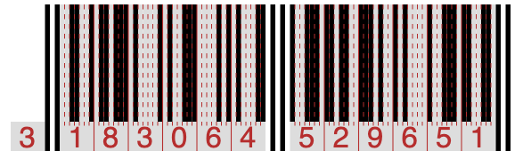

Slide 4
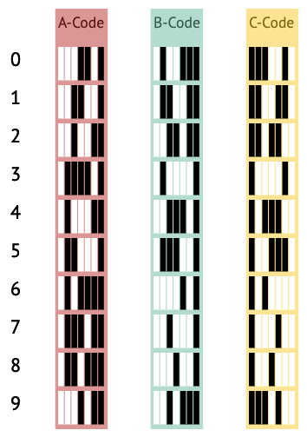
Erste Ziffer | Codierung der 6 Ziffern im linken Block
0 | AAAAAA
1 | AABABB
2 | AABBAB
3 | AABBBA
4 | ABAABB
5 | ABBAAB
6 | ABBBAA
7 | ABABAB
8 | ABABBA
9 | ABBABA

Slide 5
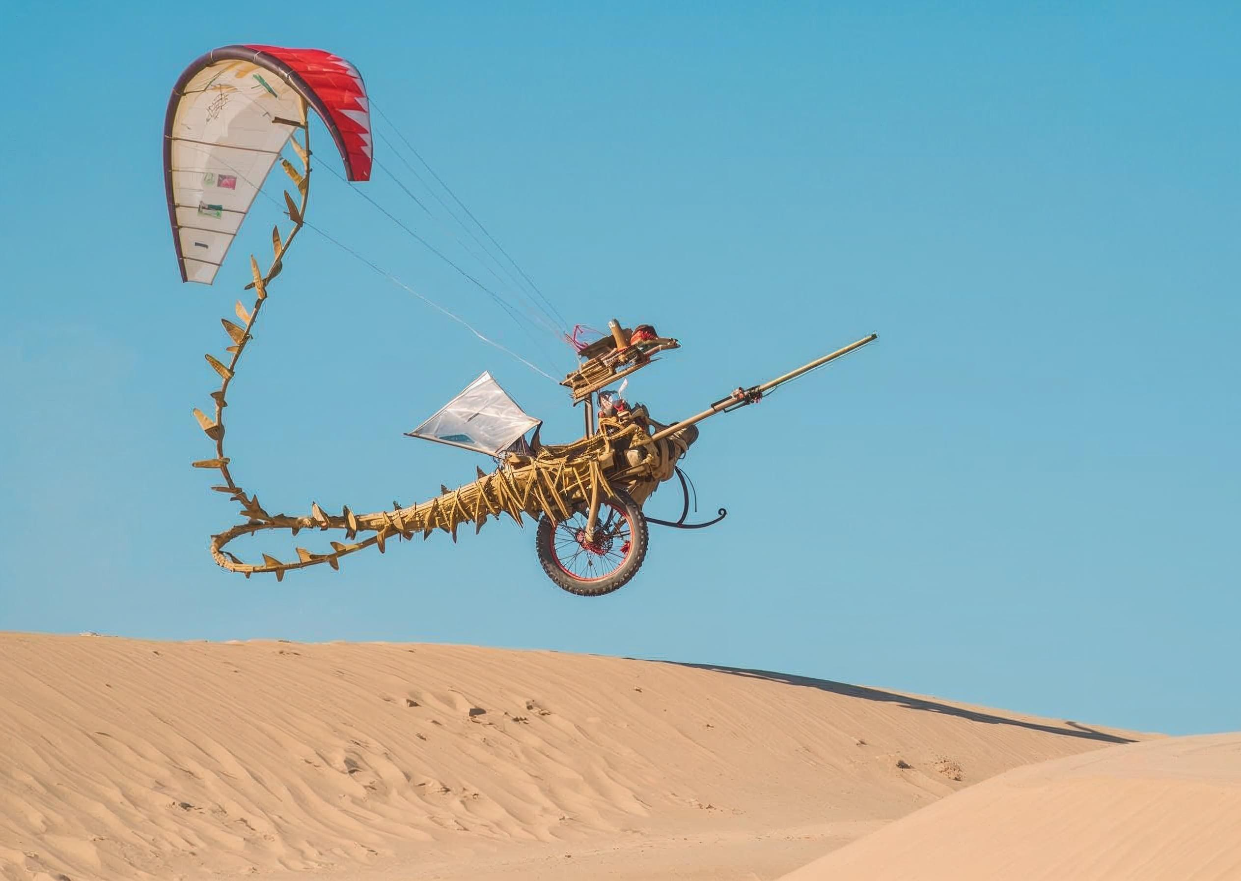
Velociel das erste fliegende Drachenfahrrad
Hergestellt von:
SkyMotion Industries
in Lichtenstein
(Ländercodes: 760–769)
EAN: 7612485674901 (ausgedachte Zufallszahl)
Wie sieht der zugehörige Barcode aus?

Slide 6
Wie sieht der zugehörige Barcode aus?
7 |  | 6 | 1 | 2 | 4 | 8 | 5 |  | 6 | 7 | 4 | 9 | 0 | 1

